Slide 1

DKOM攻击与检测
田东海
北京理工大学计算机学院
dhai@bit.edu.cn

Slide 2
DKOM攻击与检测
DKOM攻击
  Direct Kernel Object Manipulation
实例
  隐藏恶意进程

Slide 3

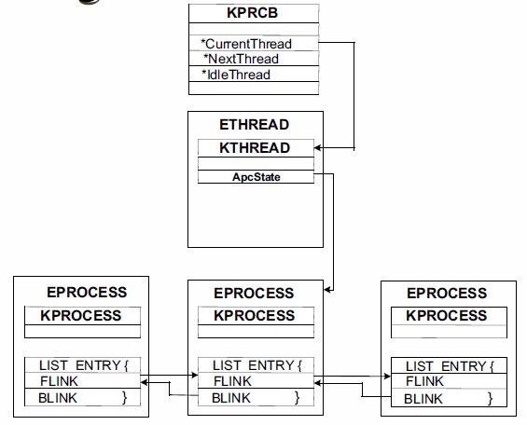
隐藏进程

Slide 4
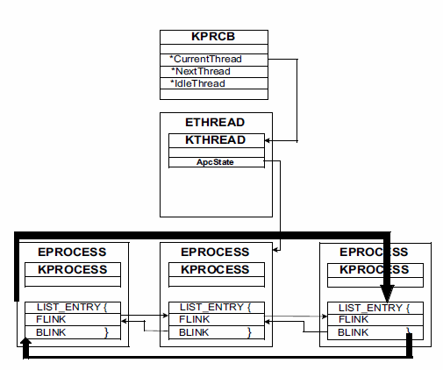
隐藏进程

Slide 5
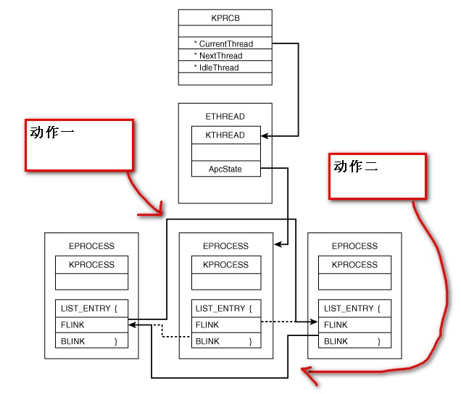

Slide 6
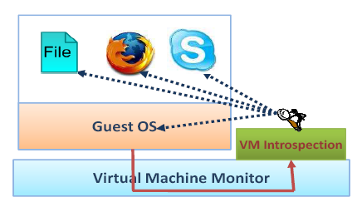
基于虚拟机技术检测隐藏进程

Slide 7
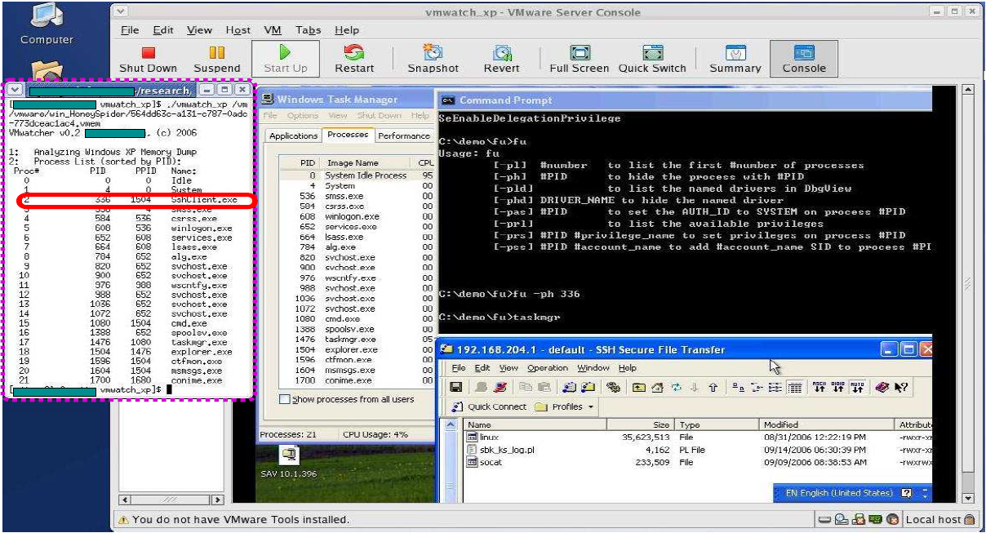

Slide 8
实验方法
提取虚拟机快照
分析虚拟机快照
  语义重构

Slide 9
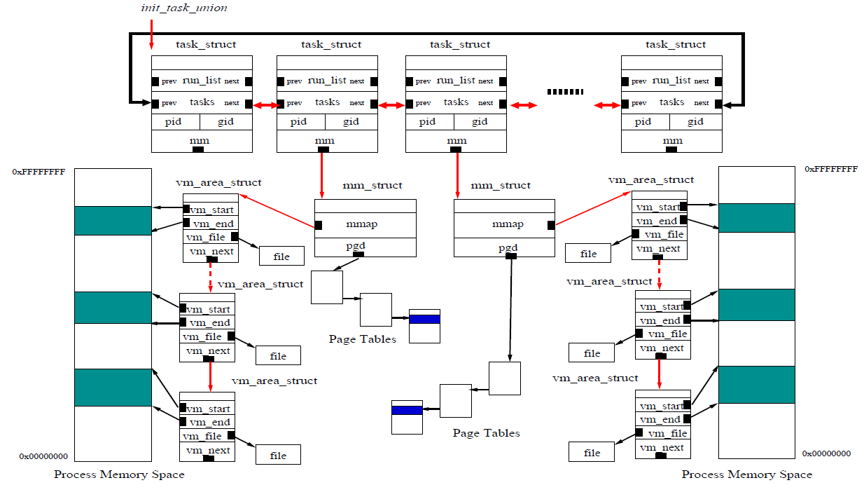
task_struct数据结构语义

Slide 10
task_struct数据结构语义
pid_t pid;
char comm[TASK_COMM_LEN];
struct list_head tasks;
对应偏移量
  unsigned long pid_offset = 200;
unsigned long comm_offset = 461;
unsigned long tasks_offset = 140;

Slide 11
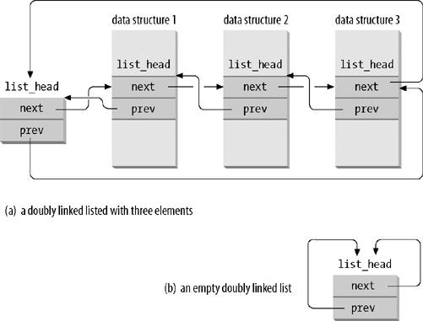
遍历进程链表
init_task的位置可在system.map中找到
Linux内核部分的内存映射机制

Slide 12
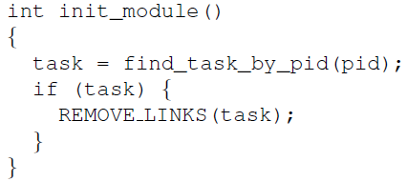
具体实验
在Linux中根据pid隐藏进程
用虚拟机抓取快照
分析快照以检测隐藏进程

